Slide 1
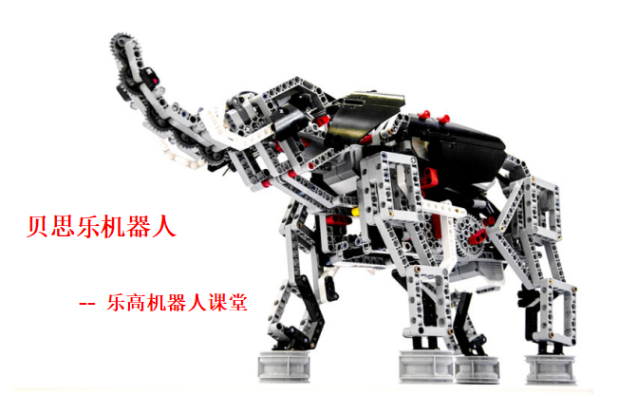
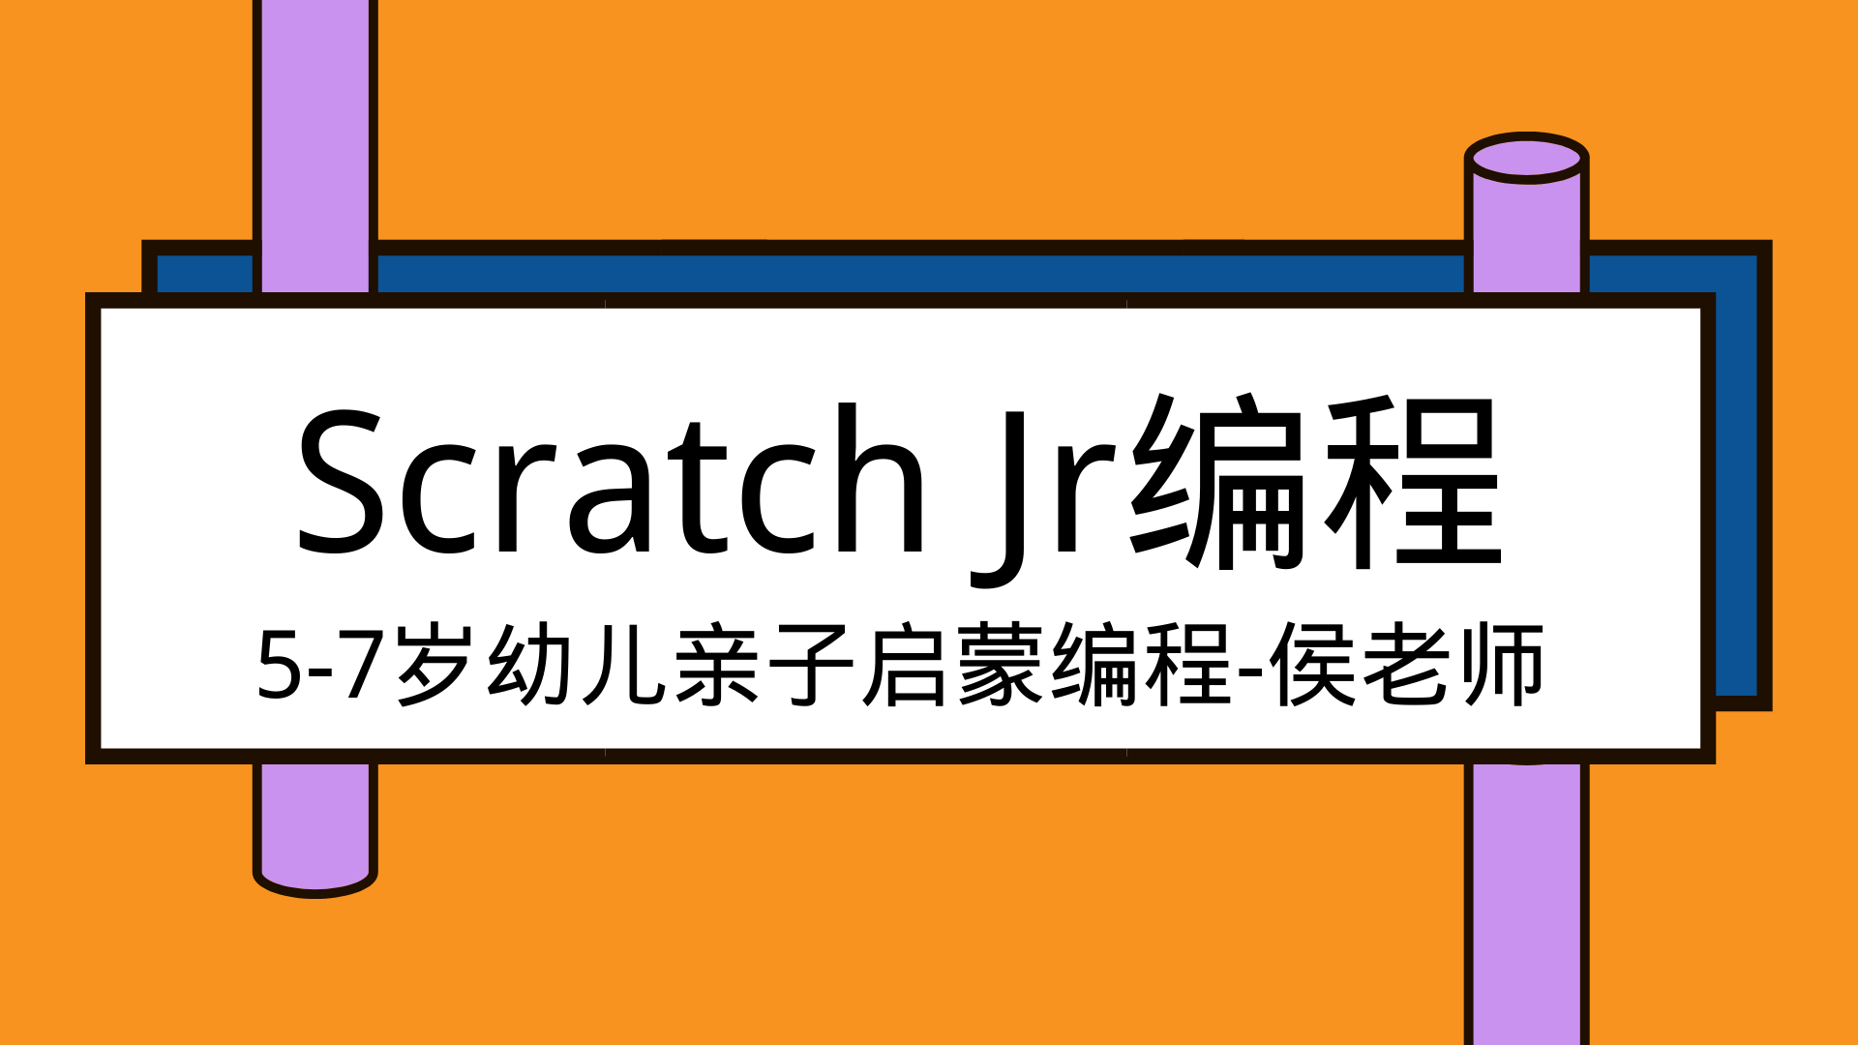
Scratch JR编程

Slide 2
Scratch JR编程
第19节 咏梅

Slide 3
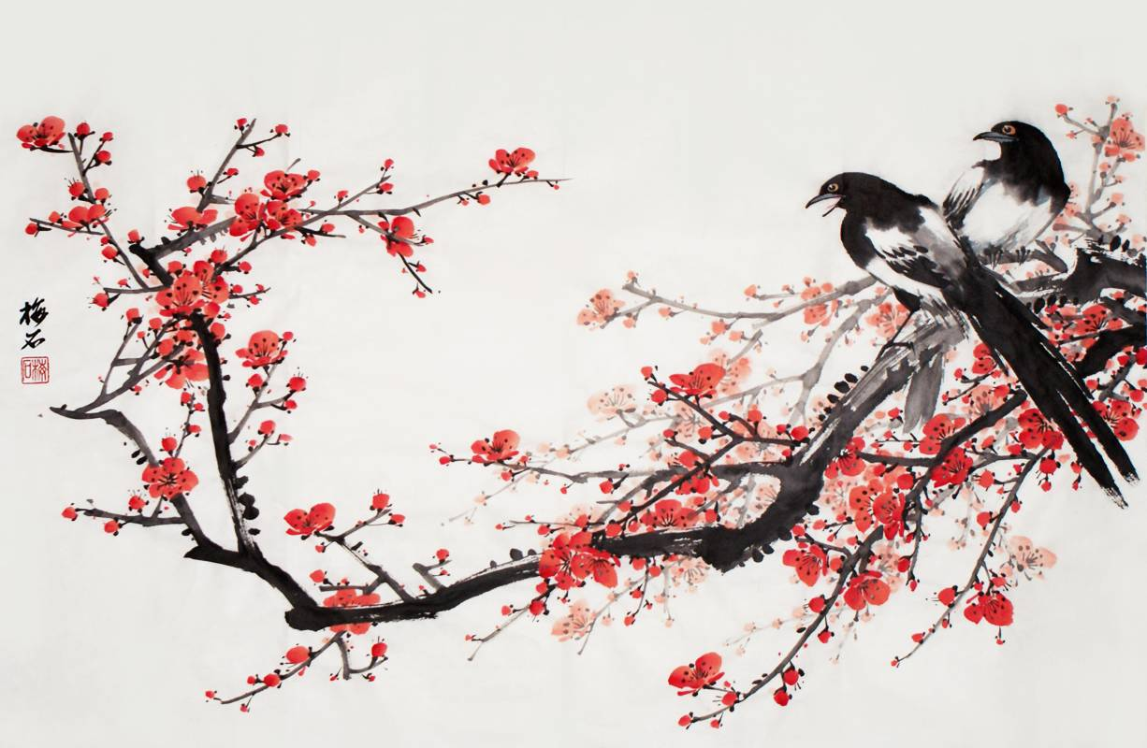
咏梅
学习目标
任务讨论
编程逻辑
扩展延伸

Slide 4



学习目标
学习目标：
1、学习现代诗卜算子 咏梅
2、尝试自己制作一个带有梅花和冬季的背景。
3、了解这首诗的创作背景。
培养目标：
1、提高学生的观察能力。
2、提高学生的逻辑思维能力。
3、提高学生的编程软件操作能力。

Slide 5
课堂扩展
今天我们要做一篇与“梅花”有关的作品。
梅花是中国十大名花之首，与兰花、竹子、菊花一起列为四君子，与松、竹并称为“岁寒三友”。在严寒中，梅开百花之先，独天下而春，所以在中国传统文化中，梅花往往被用来代表高洁、坚强、谦虚的品格，激励人们立志奋发——“宝剑锋从磨砺出，梅花香自苦寒来”。
古往今来的艺术家们创作了不计其数的诗词和绘画作品，来表现梅花、赞美梅花、歌颂梅花。北宋诗人林逋的《山园小梅》诗中“疏影横斜水清浅，暗香浮动月黄昏”两句，写照传神、言近旨远，被誉为千古咏梅绝唱；现代毛主席的《卜算子·咏梅》词作中最后两句——“待到山花烂漫时，她在丛中笑”，将梅花的自然美与人的德善美有机地融为一，达到了“天人合一”的至高境界。
《卜算子·咏梅》在我们四年级的时候会学到，卜算子，词牌名，又名“卜算子令”“百尺楼”“眉峰碧”“楚天遥”等。以苏轼《卜算子·黄州定慧院寓居作》为正体。另有双调四十四字，前后段各四句、三仄韵；双调四十五字，前段四句两仄韵，后段四句三仄韵等变体。

Slide 6
课堂扩展
卜算子·咏梅
毛泽东
风雨送春归，飞雪迎春到。
已是悬崖百丈冰，犹有花枝俏。
俏也不争春，只把春来报。
待到山花烂漫时，她在丛中笑。

Slide 7
程序构思
要表现诗中梅花的品格，最好的方法就是用雪来映衬。
我们可以选择一幅与梅花有关的背景图，加入大雪纷飞的动画效果和悠扬动听的音乐，就可以成为优美的动画作品。

Slide 8






复习和认识

Slide 9
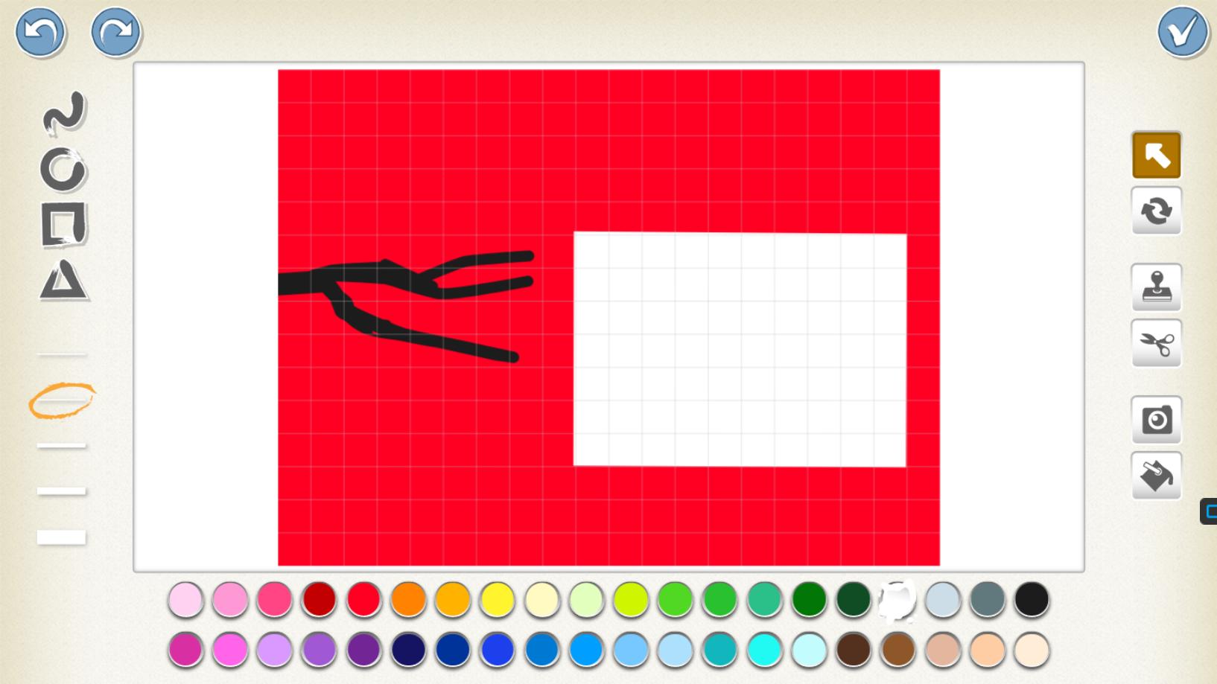
动手制作
自己绘制一个背景图，留一处可以放诗的地方。

Slide 10
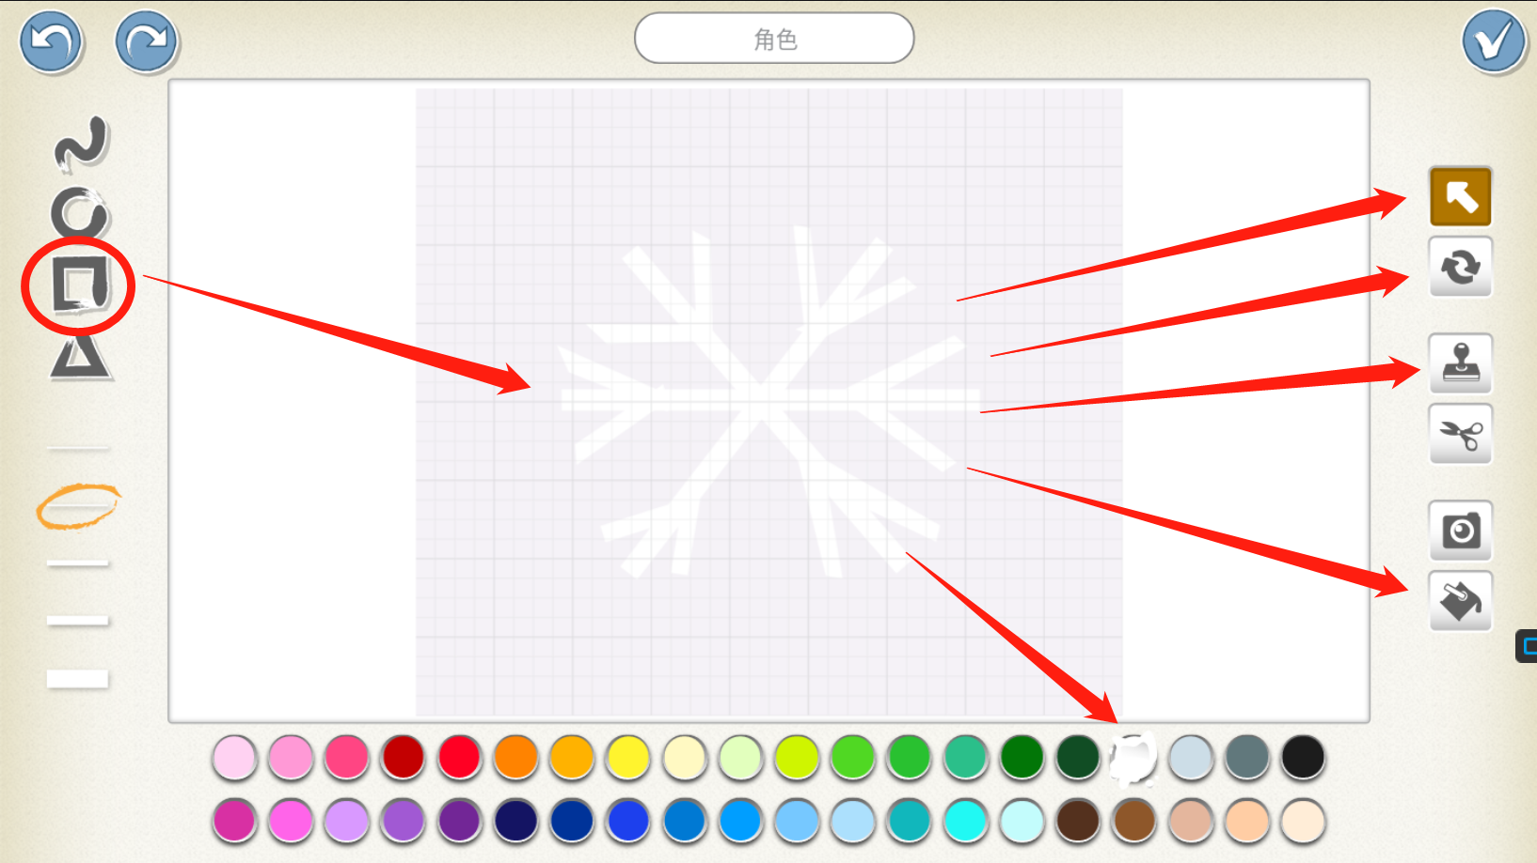
动手制作
利用矩形工具来制作出一片雪花，大家也可以开动脑筋选择自己的方法！

Slide 11
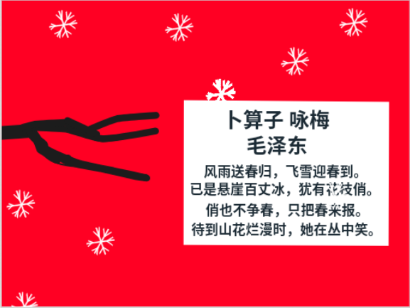
动手制作
将诗放在我们的空白区，放置很多的雪花角色，可以按照自己的心情进行设计。

Slide 12
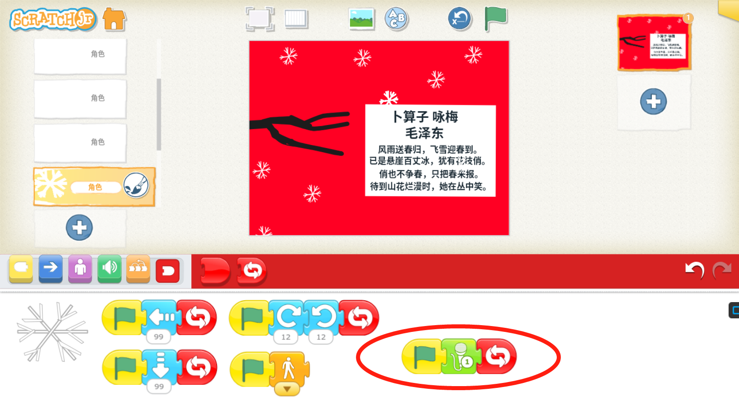
动手制作
除了红色框内的程序不需要每个雪花都放，其他的雪花都要编上这四个程序哦，我们可以一个一个复制进去。我们可以录上自己朗诵的声音，加上喜欢的音乐哦！

Slide 13
扩展延伸
本节实现了一个简单的动画作品，对于诗词类的作品动画，更多在于表现意境，所以一定要有好的素材、精心的场景设计、优美的音乐——再加上创意无限的头脑！
试着从你的语文课本中找一首古诗，做成动画作品吧！

Slide 14
谢谢欣赏

